Slide 1
遠傳電信企業客戶優惠專案 2026/9

Slide 2
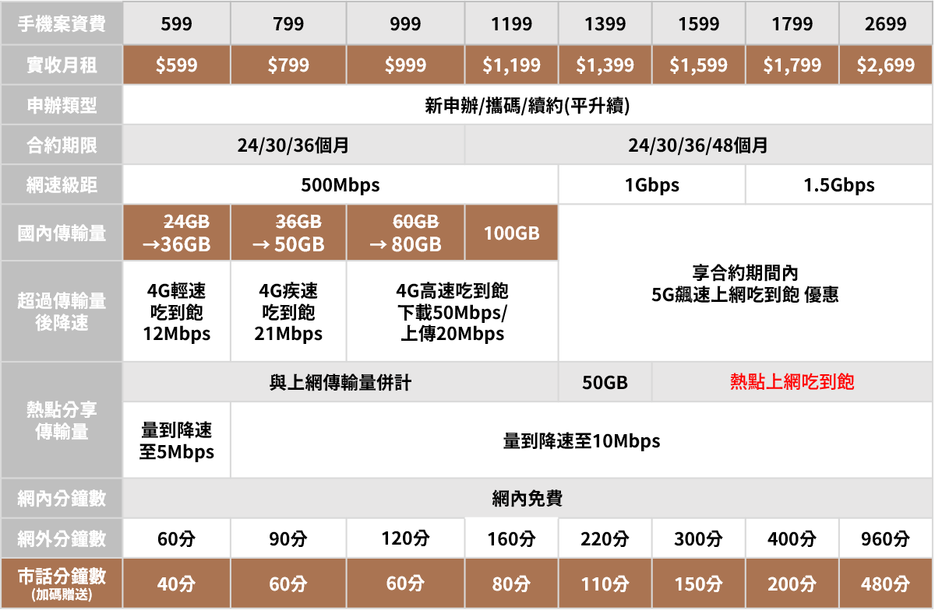
首選企客飆速5G
搭iPhone、安卓手機、平板都行

Slide 3
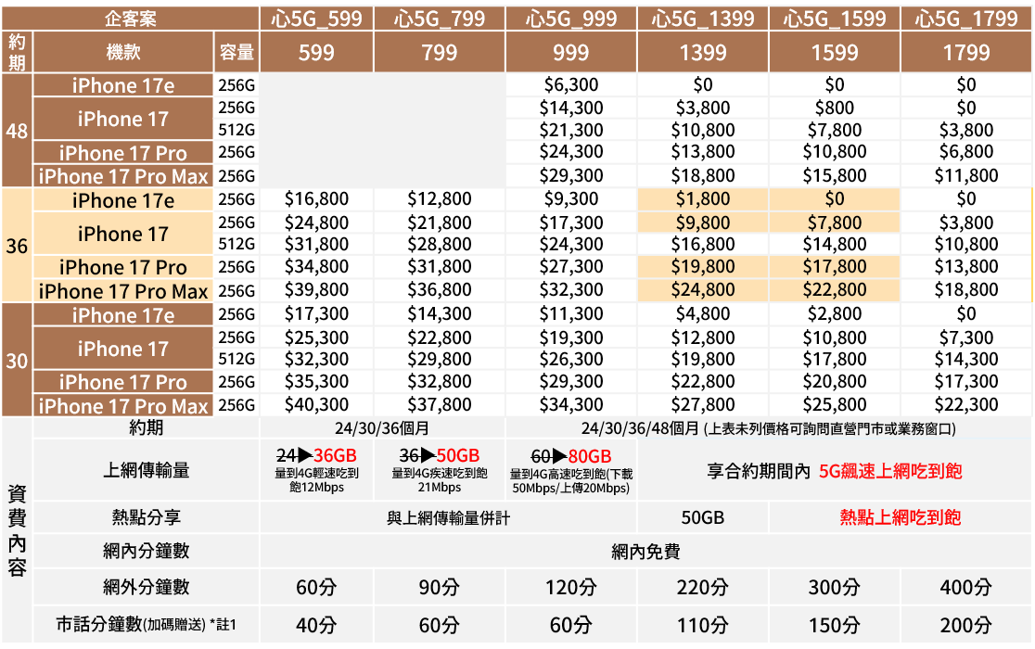

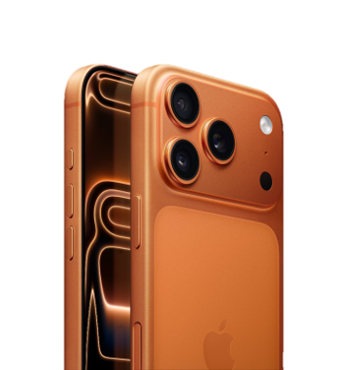
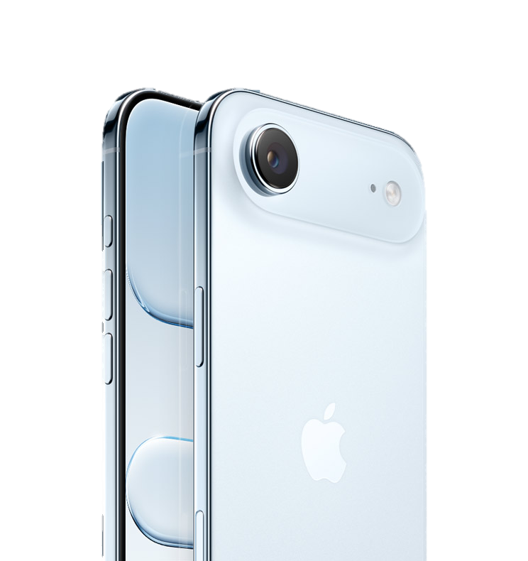
iPhone 17
熱銷首選
最高
再折
1500
$

Slide 4
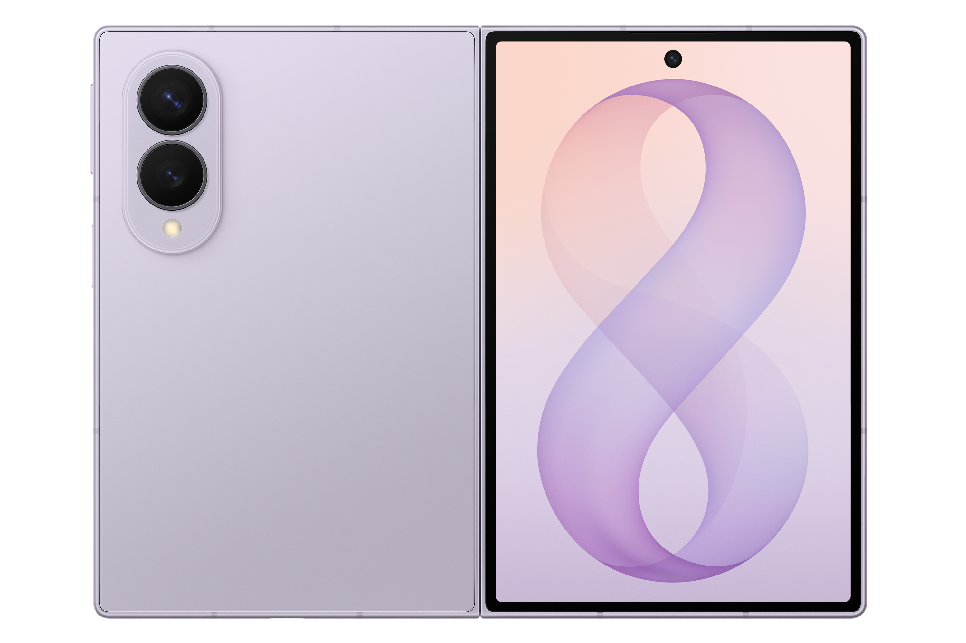
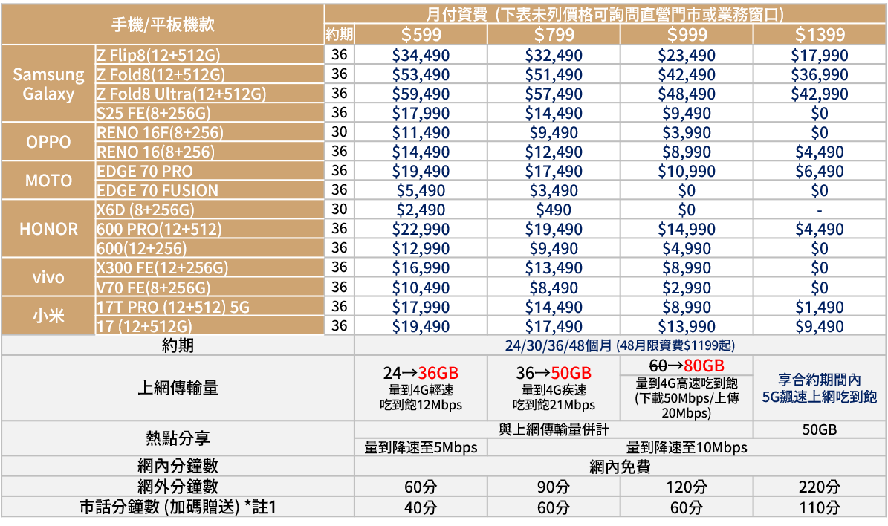
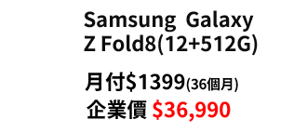


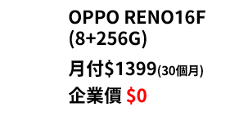
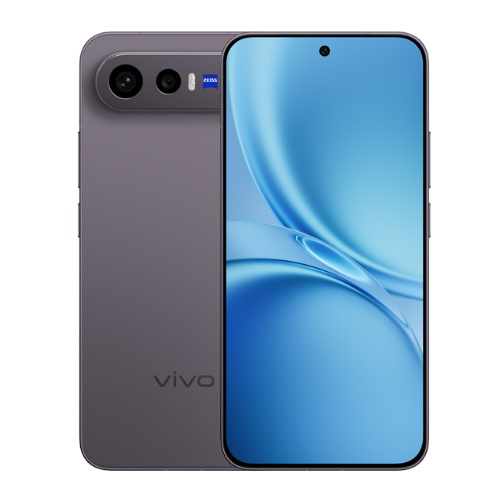
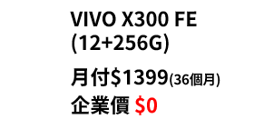
最高再折
$
1500
買安卓新機

Slide 5
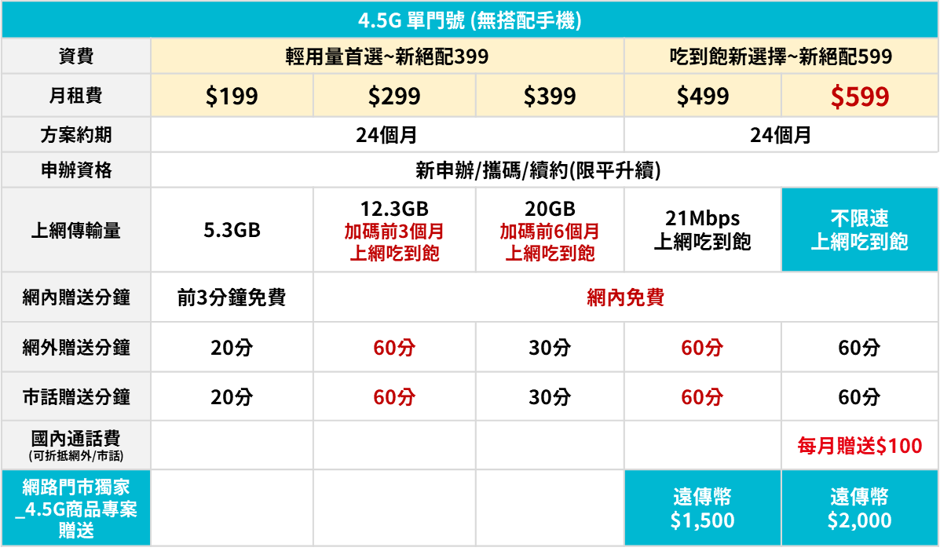
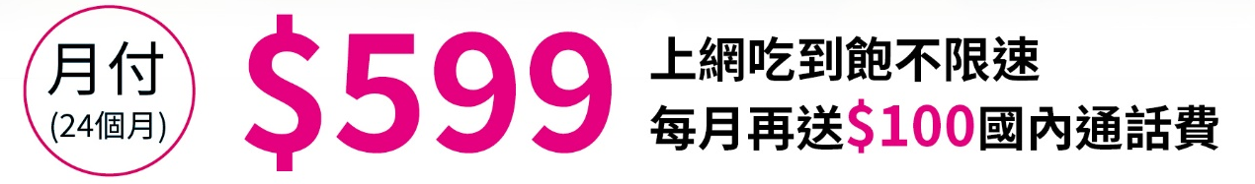



企業客戶4.5G超極速單門號方案
網路門市：https://fetnet.tw/GpD9E60KNL
電信專員：
連絡電話：
E-mail：

Slide 6




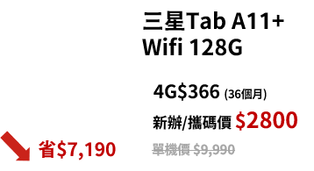





Slide 7
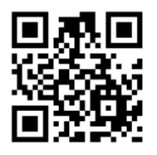
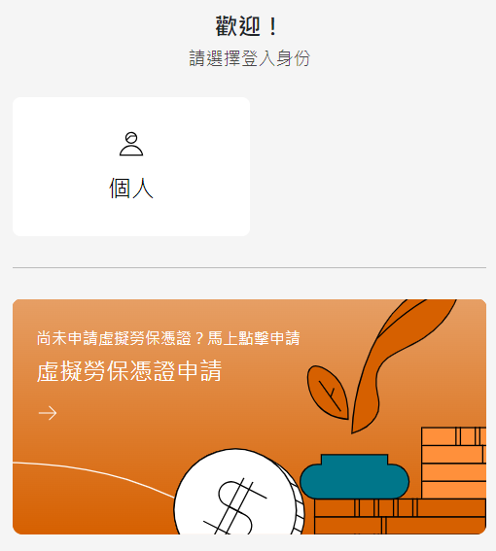
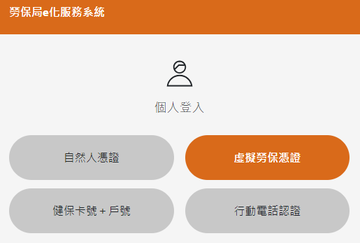
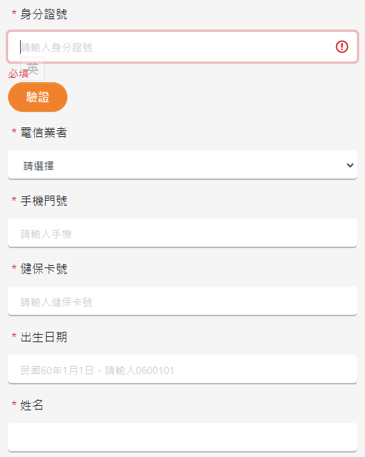
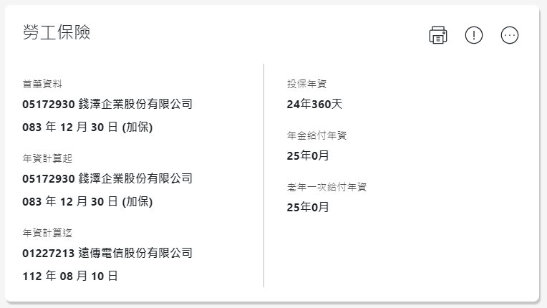
企客方案 – 新增 E 化勞保證明
最適合 Retail/ eStore 申辦. 尤其以中小企業客戶無識別證/ 名片/ 在職證明公司
  客戶自行於手機操作申請，即時申辦立即使用。避免出門在外沒帶公司識別證/ 名片
【E化勞保證明】直接作為企客方案第三證文件
  【E化勞保證明】可檢核申辦客戶姓名 & 投保公司. 有憑、有據、有保障
勞保局 e 化服務系統
https://mes.bli.gov.tw/me/
登入 (個人)
虛擬健保憑證
行動電話登入
虛擬健保卡 (投保記錄)
列印畫面
1
2
3
4

Slide 8
企客方案 – 新增 E 化勞保證明
列印【E化勞保證明】直接作為企客方案第三證文件
  E化勞保證明，需為90天內的有效資料
勞保局 e 化服務系統
https://mes.bli.gov.tw/me/

Slide 9


